Slide 1
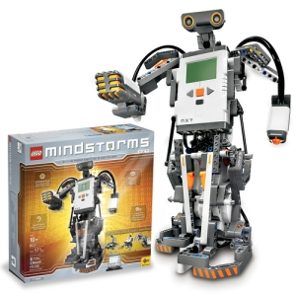
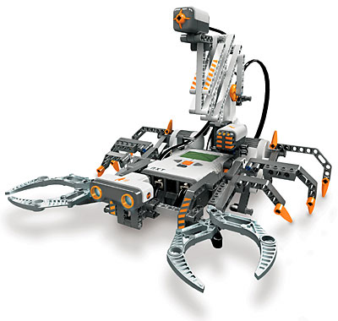

Robotický seminář
Seminář číslo
16
vyučující: Ing. Martin Hlinovský, Ph.D.

Slide 2
Obsah
Řešení speciálních úloh – skládání Rubikovy kostky, řešení Sudoku nebo řešení inverzního kyvadla

Slide 3
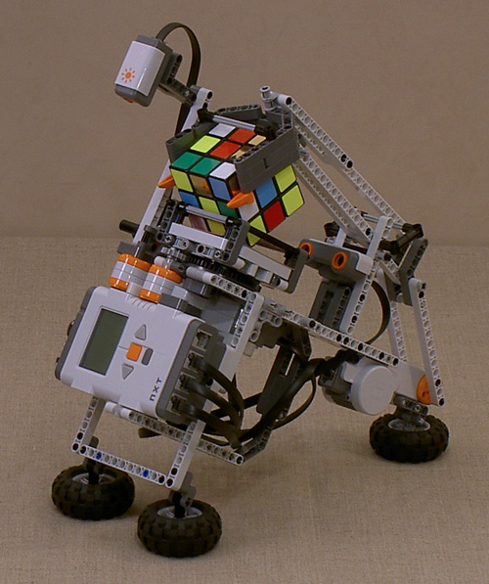
Skládání Rubikovy kostky
Informace a další materiály byly převzaty z webových stránek Hanse Andersona, který je autorem robota, který je schopen sám automaticky složit Rubikovu kostku
Robot je plně automatický
Rozložená kostka je položena do
určeného místa
Ultrazvukový senzor detekuje její
přítomnost a začne číst barvy po
stranách kostky pomocí světelného
senzoru
Robot otáčí a naklání kostku tak,
aby přečetl barvy na všech stěnách
Vypočítá řešení a začne skládat kostku
Více informací na webových stránkách:
http://tiltedtwister.com/
Obrázek převzat z: http://tiltedtwister.com/

Slide 4
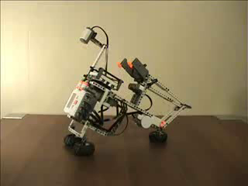
Skládání Rubikovy kostky
Video
Video převzato z: http://www.youtube.com/watch?v=5fAn5A0HbhU

Slide 5
Skládání Rubikovy kostky
Můžete si robota postavit a naprogramovat sami
Návod na sestavení najdete zde
Zabalený zdrojový kód je zde
Další informace naleznete zde:
http://tiltedtwister.com/

Slide 6
Skládání Rubikovy kostky
Můžete si robota postavit a naprogramovat sami
Pusťte se do toho!

Slide 7
Seznam zdrojů
[1] Tilted Twister – Hans Anderson [online]. c2010 [cit. 2010-05-20]. LEGO Mindstorms Rubik’s Cube Solver. Dostupné z WWW: <http://tiltedtwister.com/>

Slide 8
Závěr
Prostor na případné dotazy
Co bude příště?
Řešení speciálních úloh – skládání Rubikovy kostky, řešení Sudoku nebo řešení inverzního kyvadla
DĚKUJI ZA POZORNOST!
Obrázky z úvodního slidu převzaty z:
https://ai.ia.agh.edu.pl/wiki/mindstorms:history
http://digiredo.wordpress.com/2010/02/13/enterprise-2-0-not-if-but-when-do-you-start/
http://gizmodo.com/168532/lego-mindstorms-nxt-software-going-open-source

